Slide 1
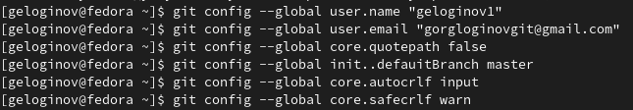
Отчёт по лабораторной работе №2
Дисциплина: операционные системы
Логинов Георгий Евгеньевич
Содержание
1 Цель работы .........................................................................................................................................................1
2 Выполнение лабораторной работы ......................................................................................................1
3 Контрольные вопросы ..................................................................................................................................4
4 Выводы....................................................................................................................................................................5
Список литературы...................................................................................................................................................5
Цель работы
Получить навыки по работе с удаленным репозиторием git.
Выполнение лабораторной работы
Провожу базовою настройку git(рис. ??).
Базовая нстройка git
Генерирую ключ gpg(рис. ??).

Slide 2
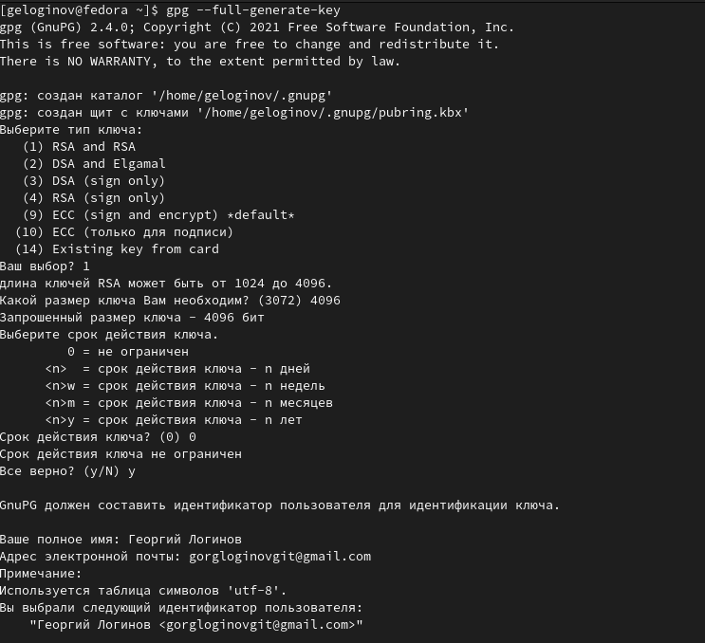

Генерация ключа
Результат генерации(рис. ??).
Результат генерации
Получаю ключ в ASCII формате для привязки к git(рис. ??).

Slide 3
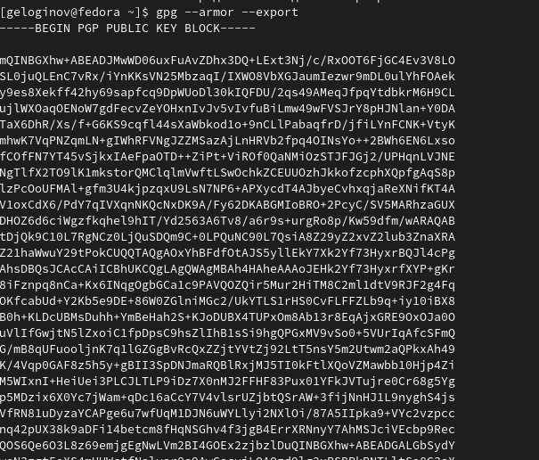
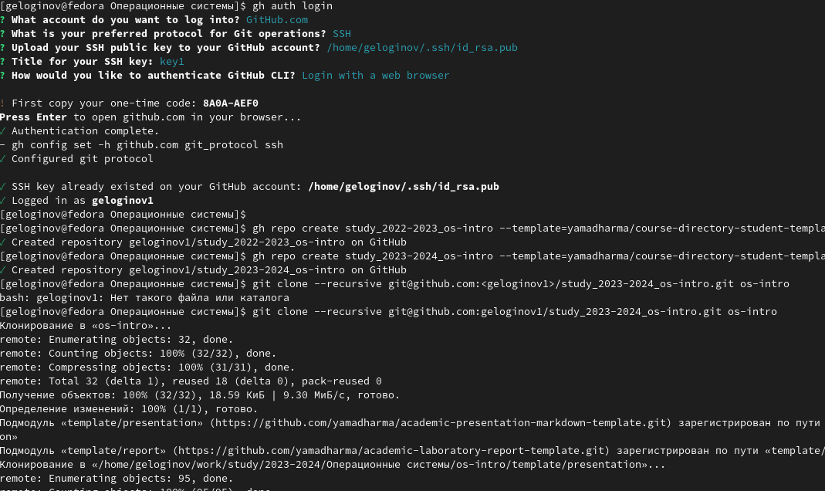
Ключ в ASCII
Создаю новый репозиторий в git(рис. ??).
Создание репозитория
Удаляю лишний файл(рис. ??).
Удаление файла
Обновление данных в репозитории git(рис. ??).

Slide 4
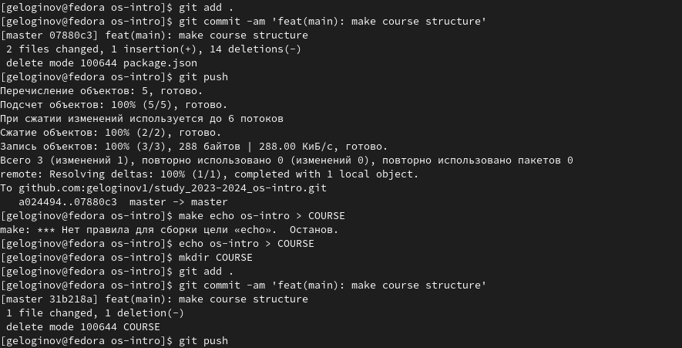
Обновление данных
3 Контрольные вопросы
Что такое системы контроля версий (VCS) и для решения каких задач они предназначаются? Системы контроля версий позволяют хранить файлы не только на локальном компьютере, но и не локально. Это помогает в
совместной работе с файлами или если нужно работать с нимим с нескольких
устройств. Так же с их помощью можно создавать ветки (branches) которые позволяют сохранить рабочую версию и внести изменения только в копию.
Объясните следующие понятия VCS и их отношения: хранилище, commit, история, рабочая копия. Хранилище содержит в себе всю информацию о проекте: историю, коммиты, все файлы Коммит – набор изменений и информация о них История – запись обо всех коммитах Рабочая копия – последняя версия, в которую вносятся изменения
Что представляют собой и чем отличаются централизованные и децентрализованные VCS? Приведите примеры VCS каждого вида. Централизованные VCS позволяют позльзователю подключиться ко всему хранилищу и запросить только одну конкретную версию Децентрализованные хранят в себе всю историю комммитов
Опишите действия с VCS при единоличной работе с хранилищем. Можно отправить измененную версию в репозиторий, склонировать существующий репозиторий, внести изменения, создать или удалить ветку
Опишите порядок работы с общим хранилищем VCS. Пользователь сконирует себе последнюю (или нужную ему) версию, редактирует ее, отправляет обратно в репозиторий
Каковы основные задачи, решаемые инструментальным средством git? Возможность работать командой, возможность вернуться к старым версиям, можно иметь несколько “путей развития” проекта (на разных ветках) и выбирать оптимальный по итогу

Slide 5
Назовите и дайте краткую характеристику командам git. git add . –
сохранить изменения в текущем каталоге git commit -am 'anything' – создание коммита и с коментарием git push – отправка коммита
Приведите примеры использования при работе с локальным и удалённым репозиториями. В большом проекте разработчики будут клонировать локальный репозиторий себе на устройства, благодоря чему смогут работать параллельно.
Если же репозиторий слишком большой, разработчики могут подключаться к нему удаленно и править код в новых ветках и т.п.
Что такое и зачем могут быть нужны ветви (branches)? Ветки (branches) которые позволяют сохранить рабочую версию и внести изменения только в копию. Это может быть нужно для избежания конфликта версий.
Как и зачем можно игнорировать некоторые файлы при commit? Обычно в игнорируемых файлах хранятся данные, которые не стоит выкладывать в общий доступ: пароли, ssh-ключи, базы данных.
4 Выводы
Были получены теоритические и практические навыки по работе с git и github.
Список литературы

